Slide 1
I POMERIGGI ATTIVI a.s. 2016/17
La Scuola dell’Infanzia di Sermide
Presenta:

Slide 2
«Una buona testa e un buon cuore sono una combinazione formidabile
ma… quando aggiungi una buona lingua o una penna colta, allora hai davvero qualcosa di speciale..»

Slide 3
Premessa:
I bambini giungono alla scuola dell’infanzia avendo acquisito le principali strutture linguistiche.
La lingua diventa via via uno strumento con il quale giocare ed esprimersi in modi personali, creativi e sempre più articolati.

Slide 4
Perché le attività di Pre lettura ?
RACCONTARE E DIALOGARE
PENSARE LOGICAMENTE
APPROFONDIRE LE CONOSCENZE
CHIEDERE SPIEGAZIONI
SPIEGARE IL PROPRIO PUNTO DI VISTA
PROGETTARE E LASCIARE TRACCE

Slide 5
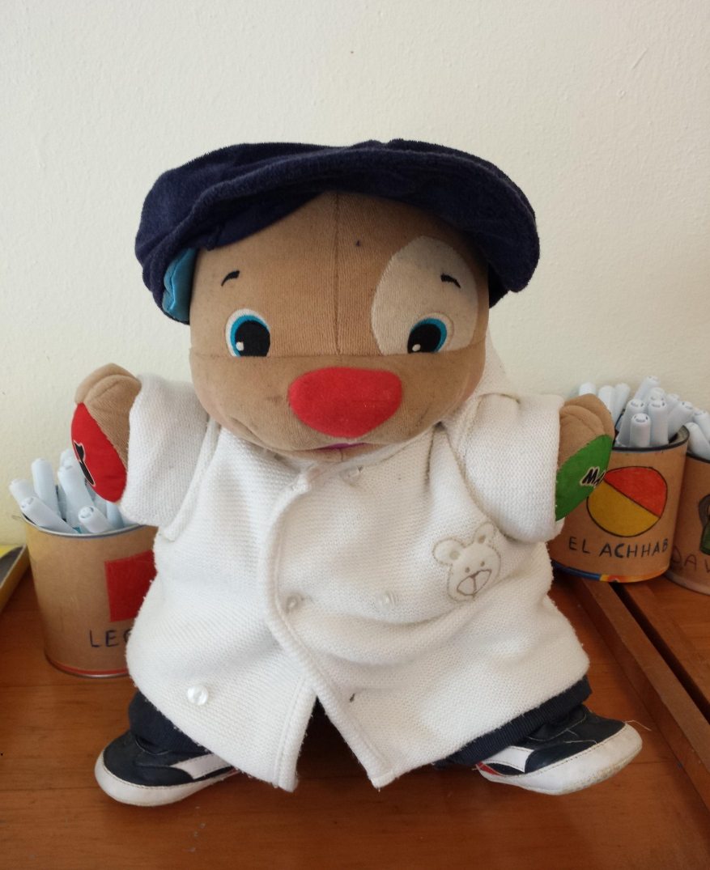
PROGETTO PRE LETTURA Per tutti gli alunni
“Puoi leggere, leggere, leggere, che è la cosa più bella che si possa fare in gioventù: e piano piano ti sentirai arricchire dentro, sentirai formarsi dentro di te quell’esperienza speciale che è la cultura”
(Pier Paolo Pasolini)

Slide 6
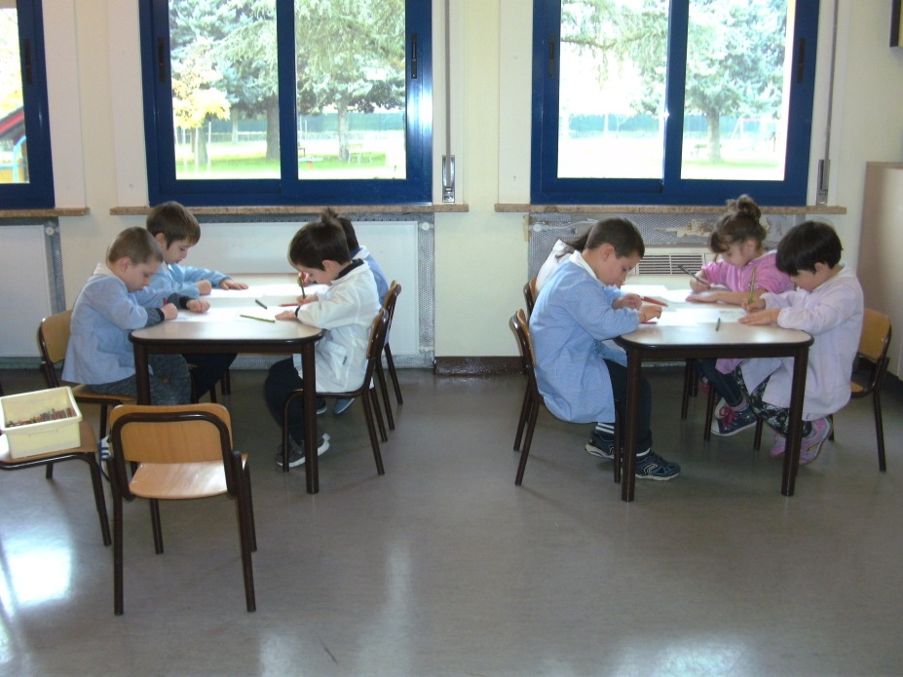
Perché le attività di Pre scrittura?
Dal libro di Raymond Queneau « Poesie da Mangiare»:
‘’..Prendete una parola, prendetene due, fatele cuocere come fossero uova, versate la salsa enigmatica.. spolverate con qualche stella, mettetele e fatele andare a vela. ‘’

Slide 7
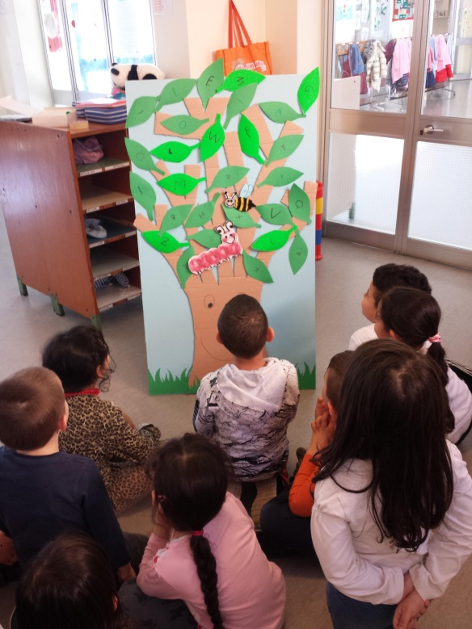
PROGETTO PRE SCRITTURA Per tutti gli alunni
Le proposte del progetto: ’’ L’Albero Alfabeto ’’ sono LUDICHE COINVOLGENTI STIMOLANTI…
Essenzialmente, sul piano percettivo, sottolineano l’importanza dell’analisi uditiva e dell’attenzione ai suoni che compongono le parole.
Ogni attività indurrà nei bambini la curiosità nei confronti dei meccanismi che regolano la lingua orale attraverso un atteggiamento di riflessione nei confronti del linguaggio e del suo utilizzo. Inoltre favorirà le prime conoscenze digitali, affinando le abilità espressive linguistiche.

Slide 8
Perché le attività di Pre scritttura e pre lettura per i bambini non italofoni?
Sin dal primo anno della scuola dell’infanzia il tema della ‘’cittadinanza’’ va affrontato.
L’appartenenza è il sentimento più importante nella nostra vita perché ci aiuta, attraverso le esperienze, a considerare il valore degli altri e quindi a non sentirci soli ed isolati.

Slide 9
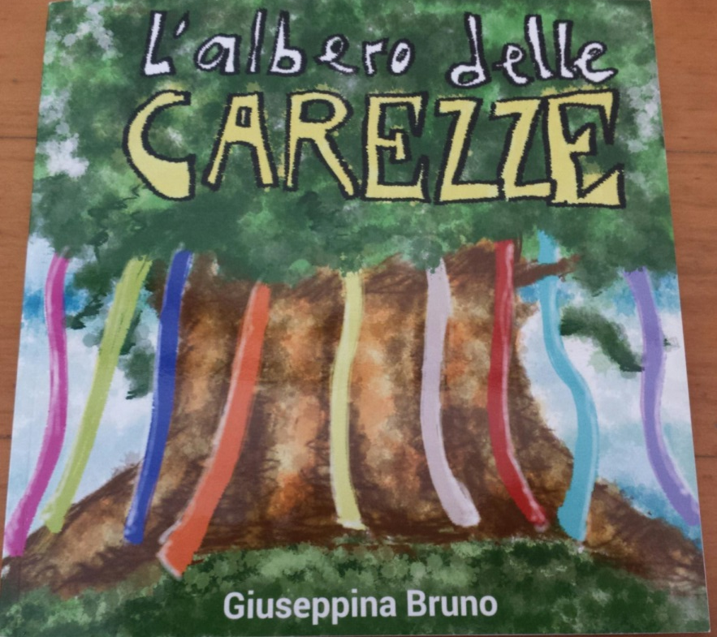
PROGETTO PRE SCRITTURA e PRE LETTURA Per bambini non Italofoni
Da una frase ‘’matta’’:
‘’ Il linguaggio non è una sorta di utensile, l’utensile più avanzato che noi abbiamo, non è un attrezzo ordinario, ma un mezzo che entra direttamente nella costruzione stessa del pensiero e delle relazioni’’

Slide 10
Perché le attività di Precalcolo?
Il metodo è basato sulla PRATICA che, attraverso l’ideazione e l’organizzazione di diverse attività ludiche, favorisce lo sviluppo delle capacità logico-oggettuali.

Slide 11
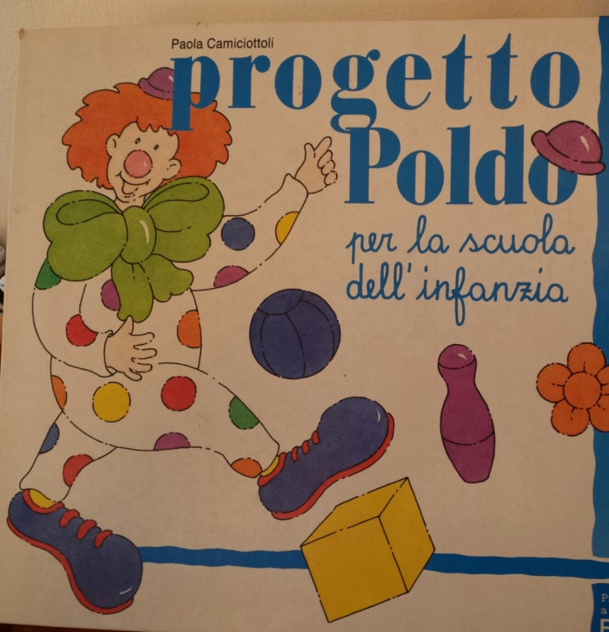
PROGETTO PRE CALCOLO Per tutti gli alunni
I momenti di osservazione ‘’guidata’’ permettono al bambino di raccogliere informazioni e saperle organizzare, ottimizzando un linguaggio che comprenda l’acquisizione del ‘’codice numerico’’.
ESPLORAZIONE
CONOSCENZA DELLA REALTA’
ESPERIENZE CONCRETE ED OGGETTIVE

Slide 12
«Così come il ferro arrugginisce senza esercizio e l’aria si putrefà o nel freddo si addiaccia, così il linguaggio senza esercizio si guasta…
..Come mangiare senza voglia è dannoso alla salute così lo studio senza desiderio guasta la memoria.»
‘’CHI POCO PENSA MOLTO ERRA’’
Leonardo da Vinci
1452-1519

